Slide 1
Социальный проект
"Память"
МОУ СОШ №5 г.о. Кохма
Ивановской области

Slide 2
Информационная карта проекта.
1. Проект «Память»
2. Авторы проекта:
Детское общественное объединение «Истоки»
Руководитель Китаева Н.Ю. зам. директора по воспитательной работе;
Учитель русского языка и литературы Михайлюченко М.А.
3. Руководитель проекта: Ватутина Н.Ю, директор школы МОУ СОШ №5
4. Территория представившая проект: г.о. Кохма, Ивановская область.
5. Название организации: муниципальное образовательное учреждение средняя общеобразовательная школы №5
6. Адрес организации: 153510 г.о. Кохма, ул. Кочетовой, д.36
7. Телефон: 55-16-90, электронный адрес: school 5_kokhma@mail.ru
8. Номинация: добровольческий проект
9. Цель проекта: вовлечение ребят в образовательную, исследовательскую, практическую деятельность в изучении истории своего города и школы, воспитать в них оптимистический и эстетический взгляд на мир, развить национальное самосознание, чувство патриотизма, чуткой и трепетной любви к своей стране, городу и с чувством гордости говорить «Я русский человек».
10. Сроки проведения: 2008 - 2009г.
11.Место проведения: г.о. Кохма, Ивановская область
12.Кадры: зам. директора по УВР Китаева Н.Ю., учитель русского языка и литературы Михайлюченко М.А.
13.Официальный язык проекта: русский.
14.Общее количество детей: 27 человек
15.Общее количество участников: 30
16.География участников: учащиеся школы №5
17.Краткое содержание проекта: создание Книги Памяти, установка памятного знака на школьной территории с целью формирования исторической памяти, традиций чтить героев, связи поколений, краеведческой работы школьников. Привлечение к проекту трудных подростков.

Slide 3
Введение
«Нет доброго дерева, которое приносило бы худой плод».
Это строчка из «блаженств» Нагорной проповеди Христа. Как и много лет назад, мир стремится к гармонии и красоте человеческих отношений, которая всегда связывает два поколения: поколение отцов и детей. А процветание и будущность любого общества всегда зависит от того, какие традиции передало одно поколение другому.
Характерной чертой современной школы все в большей мере становится ее необычность, непохожесть на ту, которая была еще совсем недавно. При этом, как и прежде, на первом плане остается главная ценность образования – воспитание личности. Гражданственность, патриотизм, толерантность, уважение достоинств и прав других, чувство ответственности и активная жизненная позиция являются определяющими в нравственном облике человека нового тысячелетия.

Slide 4
Проект, разработанный школой, возник не на пустом месте. Его появлению предшествовала большая и кропотливая работа всего школьного коллектива на протяжении нескольких лет. Проблема формирования у молодых людей чувства гражданской ответственности за социальную обстановку в своем районе приобрела особую актуальность в связи с теми временными изменениями, что происходят в нашем обществе, в связи с неблагоприятной криминогенной обстановкой в районе на фоне увеличения наркозависимости и распространения ВИЧ-инфекции в молодежной среде. Необходима была альтернатива подобному образу жизни, которая смогла бы повести за собой, отвлекая от негативного стереотипа.
Наша школа 5 лет работала над темой «Гуманизация учебно-воспитательного процесса, социальные, гражданские ориентиры как ведущие принципы образования и воспитания современной личности». Результат работы – создание плана развития школы. Цель плана – сформировать единую систему образования и воспитания для обеспечения возможностей всестороннего развития личности. В основу этой модели развития школы легла идея превращения школы в Центр гражданского воспитания, что стимулирует переход школы от функционирующей в развивающуюся.

Slide 5
Это явилось отправной точкой к решению озвученной проблемы, но работа велась односторонне, т.е. в результатах был заинтересован коллектив педагогов, а большинство, т.е. коллектив учащихся, оставался пассивным исполнителем намеченного.
Помощником в претворении в жизнь данной модели развития школы выступила и Молодежная общественная организация - объединение «Истоки», зарегистрированная в 2006 году в нашей школе.
Среди целей данной организации
развитие духа патриотизма, воспитание гражданственности, чувства ответственности,
привлечение внимания к изучению истории и культуры родного края,
организация досуга молодежи.

Slide 6
Статистика ВИЧ- инфицированных по г.Кохма.
Первые ВИЧ – инфицированные в городе Кохма пришли на регистрацию в городскую больницу в 1999 году. Тогда их было двое… Прошло 10 лет, и на сегодняшний день зарегистрировано уже около 260 человек, что в 13 раз больше чем первоначально. И это те, кто знает о своей болезни. Но ведь есть люди, не подозревающие о том, что они носители опасного вируса.
Инфекционисты отмечают, что процент заражения по Кохме гораздо больше, чем по Москве – городу более чем с миллионным населением.
Из всех зарегистрированных больных:
70% - наркоманы
80% - молодые люди не старше 30 лет
70% - мужчины
30% - женщины (отмечено, что в последний 2- 3 года ВИЧ – инфицированных женщин поступает больше, чем мужчин)
47% - люди, побывавшие в местах заключения
За 10 лет родилось 30 детей от больных матерей, причём двое из них больны, а остальные 28 сняты с учёта (т. е. здоровы). Наверное, этот факт самый положительный в данном докладе. К сожалению, врачи отмечают, что передача СПИДа половым путём практически сравнялась и передачей «через иглу». В основном, носителями этой инфекции является тяжёлый контингент, но есть и нормальные люди, заразившиеся в силу случайных обстоятельств. Это подтверждает то, что ни кто не застрахован от чумы 21 века.

Slide 7
Повезло тем, кто встал на путь истинный. Нормальный образ жизни позволяет ВИЧ – инфицированным жить гораздо дольше. Такие люди есть и в Кохме.
И в заключении хочется сказать, что, не смотря на всю опасность вируса, эти люди нуждаются в поддержке. Не которые получили её и от государства. 15 жителей нашего города проходят бесплатное лечение в ОБЛАСТНОМ ЦЕНТРЕ ПО БОРЬБЕ СО СПИДом. Но я говорю не только о гос. поддержке, а ещё и о человеческом понимании. Пусть даже для тех, кто болен, жизнь будет прекрасна.

Slide 8
Основные этапы работы по разработке и реализации социального проекта «Память»
Этап 1.
Областной совет Общественных организаций в канун Нового 2007 года выступил с инициативой поздравить ветеранов Великой Отечественной войны и провести Акцию «Подарок ветерану».
Идея прошла обсуждение на заседании школьной организации «Истоки». Решение направить в Москву делегацию от «Истоков», которая примет участие в поздравлении ветеранов, было принято единогласно.
В назначенный час группа ребят нашей школы во главе с президентом «Истоков» Шипиловой Ксенией с пл. Революции вместе с другими участниками разместилась по автобусам и отправились в путь.
Этот день в Москве прошел шумно, был наполнен поездками и встречами. Ребята заразились той энергетикой общего подъема, которая царила среди поздравлявших. Интересным оказалось и общение со сверстниками – членами молодежного движения «Наши».
Тогда-то и зародилась идея своего школьного проекта «Память», в основу которого решено было взять краеведческую работу по восстановлению героических страничек истории нашего города, связанных с выпускниками школы.

Slide 9
Этап 2
Апрель 2007 года. Весенние уборки территории вокруг школы заставили пристальнее присмотреться к окружающей обстановке: оттаявший из-под снега бытовой мусор явно не служил ей украшением. Тогда на расширенное заседание «Истоков» было вынесено предложение о приведении в порядок к 9 Мая воинского и афганского кладбищ.
Отрадно было слышать от ребят, что эта работа им по душе, ведь многие вспомнили о прадедах, погибших в Великой Отечественной войне. И пусть захоронены они не на нашем кладбище, приятно будет думать, что, приведя в порядок братские могилы здесь, ты внес свою лепту в сохранение памяти о защитниках Родины.
Этап 3
Несколько раз выезжали ребята для уборки территории этой части кладбища: очищали дорожки от веток и прошлогодней листвы, красили изгороди, подправляли надгробья.
Результатами труда были довольны все, особенно люди, пришедшие поклониться павшим защитникам Отечества 9 Мая.

Slide 10
Этап 4
Во время пятой трудовой четверти работы на комплексе продолжались. Покраской стелы, обновлением покрытия надгробий на Братских могилах занялись волонтеры летней лагерной смены. Удручающая картина предстала перед их глазами в начале июня: трава в человеческий рост скрывала памятные знаки, подножие монумента от весенних дождей облупилось и нуждалось в обновлении.
Волонтеры за 3 дня преобразили уголок Братского кладбища.
Избавив территорию от травы, обновили краску на надгробиях. Вокруг Вечного огня разбили клумбу. Аккуратно вымели дорожки.
К трагической дате 22 июня, дню начала Великой Отечественной войны, здесь был проведен митинг. Утром у памятника Защитникам Отечества собралась вся летняя лагерная смена школы.
Звучащие у памятника стихотворные строки о войне и исполненная А.Щаповой, лауреатом областного конкурса военно-патриотической песни, композиция заставила задуматься даже самых непоседливых. С ответным словом к ребятам выступил ветеран ВОв Шаров С.Н. Он поблагодарил ребят за работу и за память о великом подвиге русского солдата.

Slide 11
Этап 5.
Новая весна – новые идеи. Девятиклассники, наводившие уже традиционный порядок на воинском кладбище, отметили, что многие фамилии на памятниках воинам знакомы им, ведь похороненные здесь солдаты – кохомчане, некоторые из них выпускники нашей школы. А с надгробных плит на ребят смотрели еще молодые, но уже серьезные мужественные лица. Защитники Отечества – это звание актуально и сейчас: Афганистан, Чечня – горячие точки последних десятилетий.
Идея увековечить память о них, поставив в школьном дворе памятный знак, пришла сама собой.
Книга Памяти, созданием которой занимается инициативная группа «Истоков», открывается материалом о выпускнике 90-х годов Саттарове Эльдаре, погибшем на первом боевом задании. Второй раздел Книги Памяти решили посвятить выпускникам, связавшим жизнь с профессией защитника Отечества. На Краеведческой конференции, прошедшей в декабре 2008 года, был представлен материал о Рыбальченко А.Ф., выпускнике Новосибирского высшего военного училища.

Slide 12
На очередном заседании собрания «Истоков» была одобрена идея установки памятного знака на территории школы.
Обсуждение этой идеи решили вынести за пределы школы: в микрорайоне школы провели социологический опрос о целесообразности установки знака.
Вот вопросы анкеты:
Актуальность гражданско-патриотического воспитания в наше время.
Какие жизненные ситуации требовали от вас именно гражданского подхода к их разрешению?
Нужен ли Памятный знак на территории школы, и какова степень воздействия его на воспитание в подрастающем поколении чувства патриотизма?

Slide 13
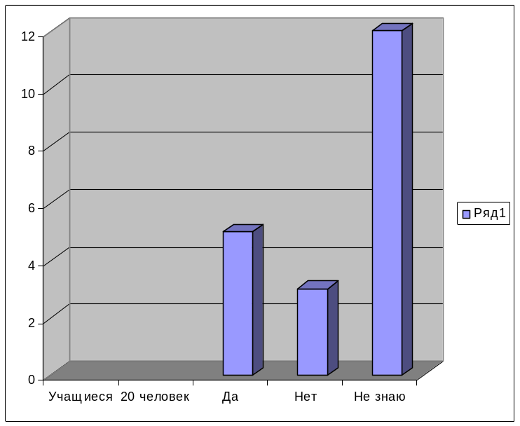
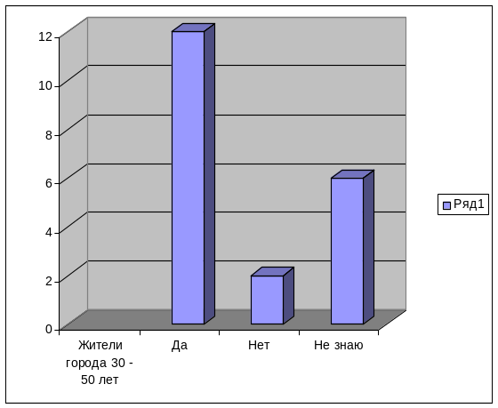
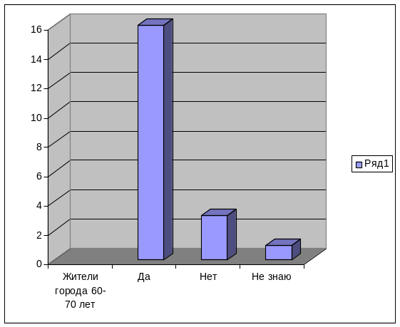
Опрашивались
Учащиеся: 7-10 классы (количество 20 человек)
Да - 5; нет - 3; не знаю -12
Опрашивались
Жители города 30 - 50 лет (количество 20 человек)
Да - 12; нет - 2; не знаю -6
Опрашивались
Жители города 60-70 лет (количество 20 человек)
Да - 16; нет - 3; не знаю -1

Slide 14
При опросе респондентов наша инициативная группа посетила ветеранов микрорайона, с которыми школа поддерживает постоянную связь. Мы побывали в гостях у четы Шевораковых, приглашали для беседы с ребятами Никишину Н.М., Осокина М.С. Все они прошли через года Великой Отечественной войны, и им наш проект показался очень своевременным.
Вот интервью которое дал нам ветеран Вов Шаров С.Н.
1. Корреспондент: Ваши любимые игры в детстве?
Шаров С.Н.: Как у любого мальчишки в войну, причем вместо пистолетов и ружей самодельные деревянные подобия их.
2. Корр.: Кем мечтали быть. Когда вам было 10-13 лет?
Ш: О военной службе не мечтал, но знал, что всякий настоящий мужчина должен отслужить в армии. Тогда служба в рядах Советской армии считалась почетной обязанностью.
3. Корр.: На кого из героев литературы, кино хотели быть похожими? Какие черты в них нравились?
Ш: Во времена моей юности не было такого разнообразия, поэтому тот, на кого хотелось бы походить, был Чапаев с его умением вести бой и побеждать.
4. Корр: Что предпринимали, чтобы быть похожим на идеал?
Ш: Воспитывал в себе способность не сдаваться, даже иногда с юмором подходить к решению самых трудных ситуаций, что потом не единожды пригодились в годы Вов.

Slide 15
5. Корр.: В каких жизненных ситуациях вам это помогало?
Ш.: Когда во время войны появились во фронтовой газете главы из поэмы «Теркин»: очень хотел быть похожим на этого Василия, особенно когда приходилось отступать. Его слова, поступки вселяли уверенность, что победа будет за нами.
6. Корр.: Обелиски героям Отечества для Вас лишь памятники архитектуры или что-то большее?
Ш.: После Вов, особенно в канун 30летия победы, когда у каждого населенного пункта появились обелиски погибшим землякам, я почувствовал, что подвиг нашего брата – солдата живет в сердцах людей. А памятники, посвященные воину-освободителю для меня вечное напоминание о погибших друзьях.
7. Корр.: На каком примере надо воспитывать подрастающее поколение. Понятны ли им будут идеалы вашей юности?
Ш.: Конечно, думаю о том, что современным мальчишкам идеалы мужественных людей нашего поколения не пример для подражания: они от них слишком далеки. И то, что вы, ребята решили создать книгу «Памяти» с материалом о выпускниках – защитниках Отечества – просто здорово.
Памятный знак – тоже отличная идея. Ведь это постоянное напоминание о том, что за спокойствие и безмятежность нашей сегодняшней жизни уже заплачено, и цена этой платы – чья-то жизнь!

Slide 16
Этап 6
Программа действий.
( выписка из протокола общего собрания «Истоков»).
1. Каждому классу (с 5 по 11) дать краеведческое задание по сбору материала о выпускниках
закончивших воинские учебные заведения
погибших при исполнении воинского долга.
Собранные материалы оформить в виде альбомов для пополнения фондов школьного музея.
2. Для организации финансовой стороны дела создать инициативную группу по сбору средств, состоящую из учителей и учеников.
Ватутина Н.Ю. – директор школы
Китаева Н.Ю. – зам директора по УВР
Михайлюченко М.А. – учитель русского языка и литературы
Торопова Ю. – президент организации «Истоки»
Щапова А. – заместитель президента организации, министр культуры
Моисеева Н. – член организации
Канарейкина М. – член организации

Slide 17
Этап 7.
Реализация плана действия.
В школьном дворе во время летней практики ребята оборудовали площадку. Небольшая ограда, скромные клумбы, дорожка, посыпанная песком.
К началу сентября была собрана необходимая сумма для оборудования специальной площадки и установки стелы. Неоценимую помощь оказали выпускники нашей школы Пожидаев Д.В., Колганова О.В. и начальник кохомской мемориальной компании Изюмов О.В.
29 сентября в аллее школы, обагренной осенней листвой, состоялся торжественный митинг, посвященный открытию памятного знака. Слова, сказанные немногочисленными, но очень дорогими для ребят гостями, были проникновенны.
Отец Герман, игумен Благовещенского храма, благословил начинание, напомнив о необходимости почитания таких людей.
Слова благодарности детям за то, что чтят память, погибших за Родину, сказал ветеран ВОв Шаров С.Н.

Slide 18
Красные гвоздики у подножия, минута молчания, шелест осенних деревьев, будто склонившихся над памятным знаком – атрибуты этого дня. Теперь напоминание о страшных ошибках прошлого, о человеческой благодарности встречает каждого, входящего во двор нашей школы. Начало тропинки в вечность?
Перспективы работы.
Материал, собираемый ребятами, будет пополнять фонды школьного краеведческого музея, одного из лучших в городе.
Работа по сбору материала даст ребятам возможность убедиться, что в жизни всегда есть место подвигу и что примерами мужества и стойкости полна и современная действительность.
Мероприятия, посвященные Дню героя, Дню Победы, Дню защитника Отечества, теперь будут начинаться у Памятного знака в школьном дворе, который послужит связующим звеном между историей школы и историей нашей страны.

